Slide 1
射电数据处理Gridding技术研究
国家天文台–天津大学
天文信息技术联合研究中心
罗琦、肖健、于策
luoqi@tju.edu.cn

Slide 2
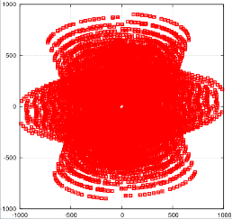
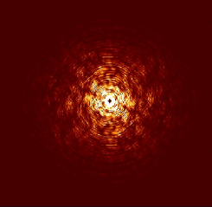
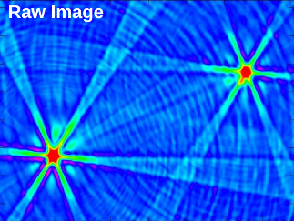
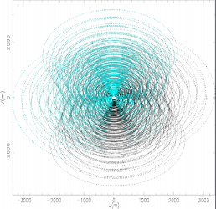
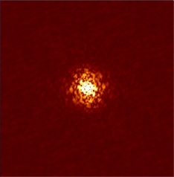
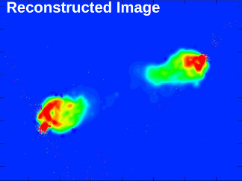
成像过程
Gridding：将不规则采样数据重采样到规则网格上。
采样数据
重采样数据
Dirty map
Gridding
IFFT
Clean
Fourier domain $\left(u, v\right)$
FT
Image domain $\left(l, m\right)$
De-gridding
FFT
采样函数
理想Fourier分量
Reconstruction map

Slide 3
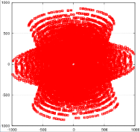
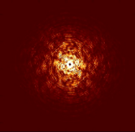
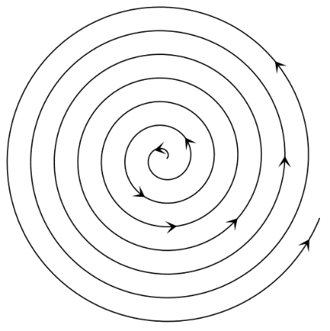
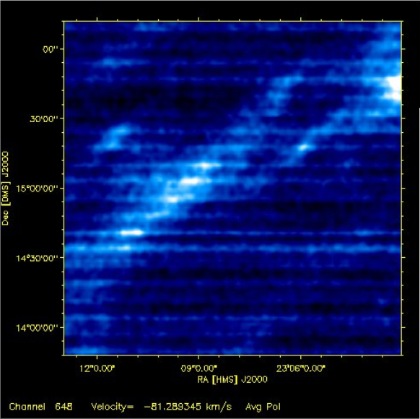
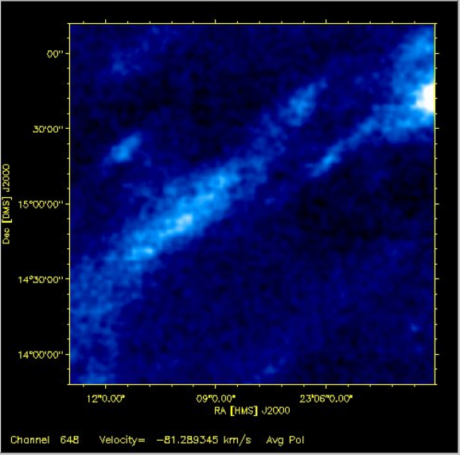
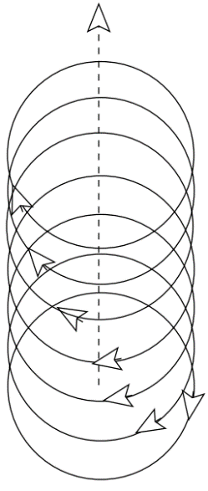
成像过程
Gridding
Before
After
螺旋扫描模式
光栅扫描
内摆线扫描模式

Slide 4
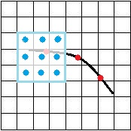
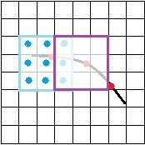
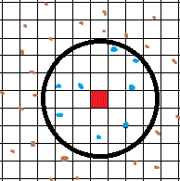
现有方法
Gridding
Sample 传给 Grids
JohnW. Romein, 2012
GPU：1 线程 / Grid
寄存器(减少写入)
原子操作(消除竞争)
高带宽、写竞争
Grid 查找 Samples
CPU：1 线程 / Grid
HEALPix：query_disc
哈希：Grid (key) – Samples (vals)
多线程 Gridding
内存消耗大
计算量大
Cygrid (B.Winkel, 2016)
Ours：CPU 排序 & GPU Gridding

Slide 5
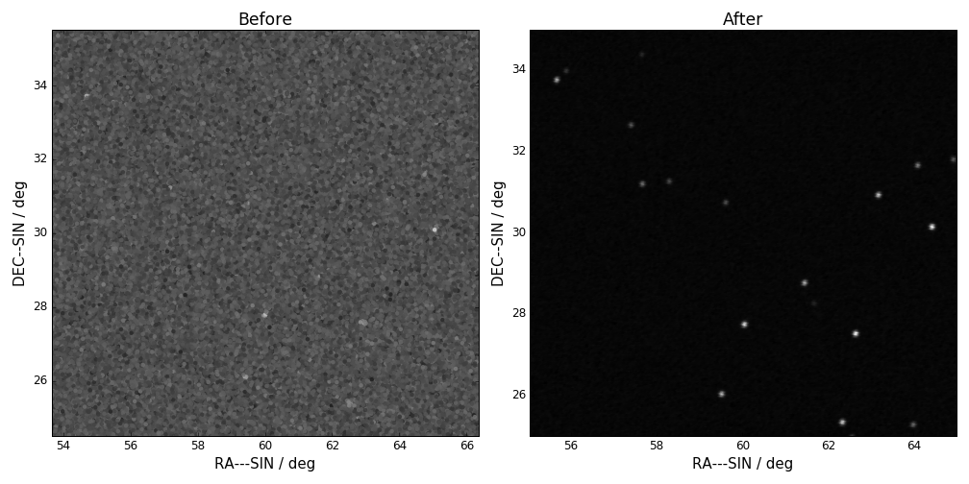
实验
Gridding
CPU：Intel Xeon E5-2620 v3
6核、2.40GHz主频
31GB内存、15MB L3缓存
GPU：Tesla K40C
15MP、64 warps/MP
全局: 12GB, 288.384 GB/s
FITS文件：
随机生成、$10°×10°$
${10}^{7}$samples、229MB
方法 | 网格大小 | 排序 | Gridding | 总耗时 | 网格大小 | 排序 | Gridding | 总耗时
Cygrid | 450 * 450 | 20.8 s | 5.2 s | 26.2 s | 900 * 900 | 50.5 s | 19.6 s | 71.0 s
Ours |  | 1.0 s | 0.9 s | 4.1 s |  | 1.0 s | 3.2 s | 6.4 s
加速比 |  | 20.5 | 5.6 | 6.4 |  | 49.9 | 6.1 | 11.2

Slide 6
谢谢
国家天文台–天津大学
天文信息技术联合研究中心
罗琦、肖健、于策
luoqi@tju.edu.cn

